Slide 1
Desafio de Projeto: Coleta e Processamento de dados com Power BI
Formação Power BI Analyst
Juliana Mascarenhas
Tech Education Specialist DIO / Owner @Simplificandoredes e @SimplificandoProgramação
Mestre em modelagem computacional | Cientista de dados
@in/juliana-mascarenhas-ds/

Slide 2

Objetivo Geral
Configurar o setup de banco de dados na Azure
Popular o servidor com script fornecido
Integre o MySQL com Power BI
Realize as transformações indicadas
Vá além….

Slide 3

Etapa 1
Transformando dados com Power BI
// Power BI Analyst

Slide 4
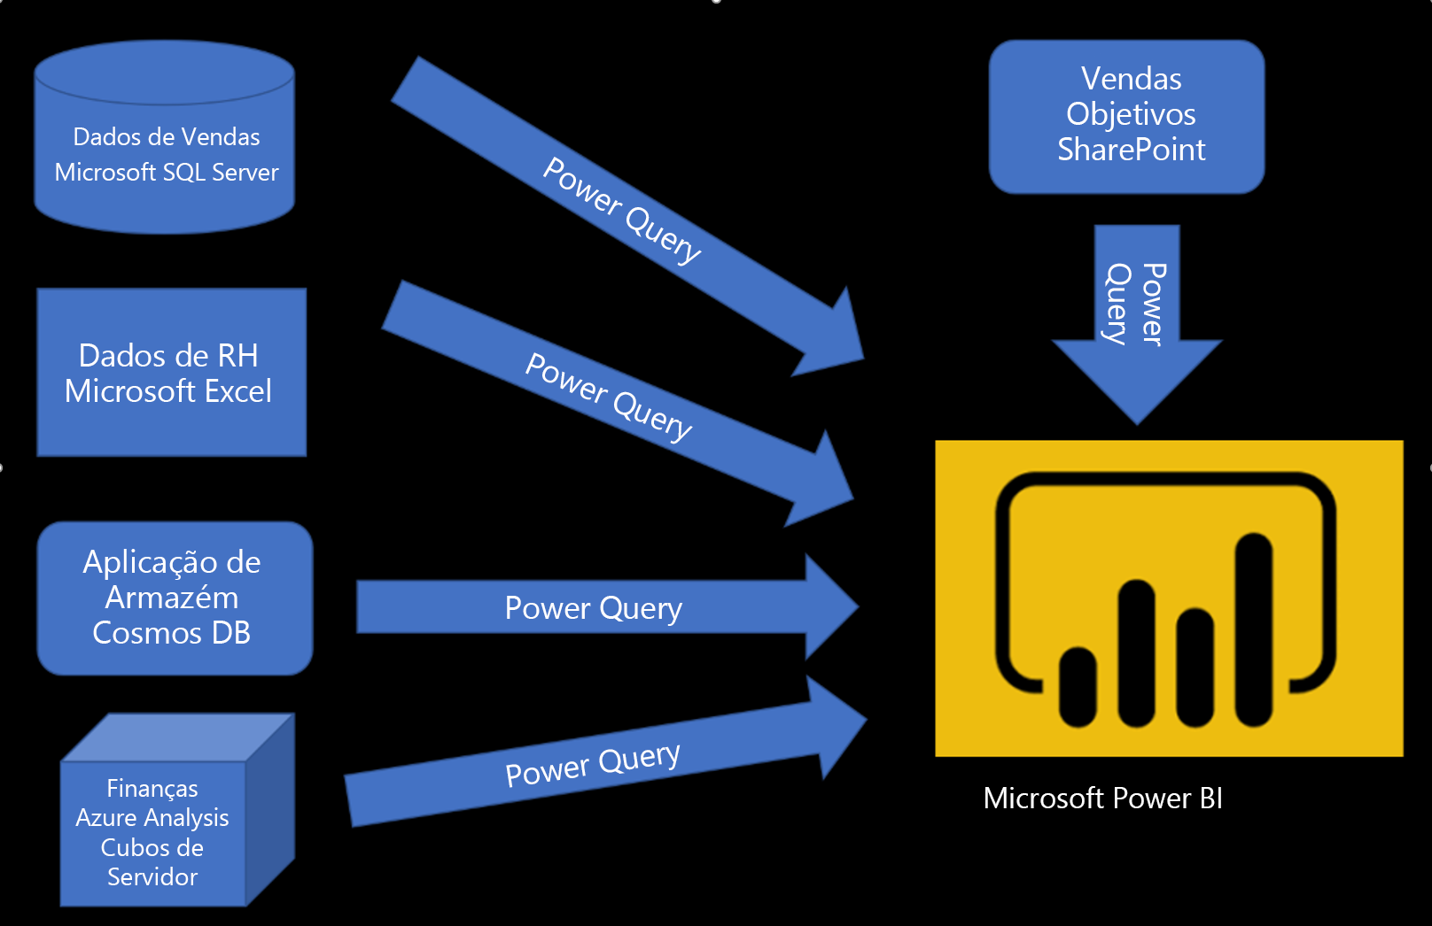
Realidade – Fontes Heterogêneas
Notes:
Indicador de performance
Progresso e quanto a empresa está nos trilhos
KPIs para cada Setor

Slide 5
Fluxo de Dados no Power BI
Foco
Coleta
Transformação (Power Query)
Criação do Dashboard
Publicação do relatório
Inserção em um Dashboard

Slide 6
O que fazer?
Crie um relatório para verificar as informações e possíveis anomailias
Base de dados (teste) Company
Criação de uma instância na Azure para MySQL
Criar o Banco de dados com base disponível no github
Integração do Power BI com MySQL no Azure
Verificar problemas na base a fim de realizar a transformação dos dados
Notes:
Indicador de performance
Progresso e quanto a empresa está nos trilhos
KPIs para cada Setor

Slide 7
Transformando Dados
Passos a serem verificados na base do Power BI
Verifique os cabeçalhos e tipos de dados
Modifique os valores monetários para o tipo double preciso
Verifique a existência dos nulos e analise a remoção
Os employees com nulos em Super_ssn podem ser os gerentes. Verifique se há algum colaborador sem gerente
Notes:
Indicador de performance
Progresso e quanto a empresa está nos trilhos
KPIs para cada Setor

Slide 8
Transformando Dados
Passos a serem verificados na base do Power BI
Verifique se há algum departamento sem gerente
Se houver departamento sem gerente, suponha que você possui os dados e preencha as lacunas
Verifique o número de horas dos projetos
Separar colunas complexas
Notes:
Indicador de performance
Progresso e quanto a empresa está nos trilhos
KPIs para cada Setor

Slide 9
Transformando Dados
Passos a serem verificados na base do Power BI
Mesclar consultas employee e departament para criar uma tabela employee com o nome dos departamentos associados aos colaboradores. A mescla terá como base a tabela employee.
OBS: Fique atento, essa informação influencia no tipo de junção
Neste processo elimine as colunas desnecessárias.
Notes:
Indicador de performance
Progresso e quanto a empresa está nos trilhos
KPIs para cada Setor

Slide 10
Transformando Dados
Passos a serem verificados na base do Power BI
Realize a junção dos colaboradores e respectivos nomes dos gerentes. Isso pode ser feito com consulta SQL ou pela mescla de tabelas com Power BI. Caso utilize SQL, especifique no README a query utilizada no processo.
Mescle as colunas de Nome e Sobrenome para ter apenas uma coluna definindo os nomes dos colaboradores
Notes:
Indicador de performance
Progresso e quanto a empresa está nos trilhos
KPIs para cada Setor

Slide 11
Transformando Dados
Passos a serem verificados na base do Power BI
Mescle os nomes de departamentos e localização. Isso fará que cada combinação departamento-local seja único. Isso irá auxiliar na criação do modelo estrela em um módulo futuro.
Explique por que, neste caso supracitado, podemos apenas utilizar o mesclar e não o atribuir.
Notes:
Indicador de performance
Progresso e quanto a empresa está nos trilhos
KPIs para cada Setor

Slide 12
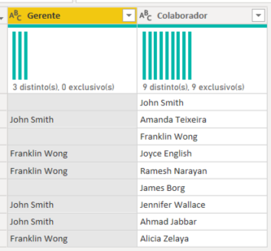
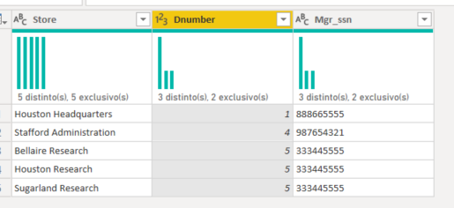
Transformando Dados
Passos a serem verificados na base do Power BI
Notes:
Indicador de performance
Progresso e quanto a empresa está nos trilhos
KPIs para cada Setor

Slide 13
Transformando Dados
Passos a serem verificados na base do Power BI
Agrupe os dados a fim de saber quantos colaboradores existem por gerente
Elimine as colunas desnecessárias, que não serão usadas no relatório, de cada tabela
Notes:
Indicador de performance
Progresso e quanto a empresa está nos trilhos
KPIs para cada Setor

